Slide 1
แอปพลิเคชันจำแนกพันธุ์ทุเรียนด้วยเทคนิคการเรียนรู้ด้วยเครื่อง Application for Durian Variety Classification using Machine Learning Technique.
นำเสนอโดย
นายปกาศิต พรหมลายก รหัสนิสิต 612021151
นายปฐวี ศรีประสม รหัสนิสิต 612021152
สาขาวิทยาการคอมพิวเตอร์ คณะวิทยาศาสตร์
อาจารย์ที่ปรึกษา
ผู้ช่วยศาสตราจารย์ ดร. นพมาศ ปักเข็ม

Slide 2
หัวข้อที่จะพูดถึง
ประกอบด้วยหัวข้อต่อไปนี้
วัตถุประสงค์
ขอบเขตการศึกษา
สถาปัตยกรรมระบบ
การดำเนินงานและผลลัพธ์
ข้อสรุป
ปัญหา
ข้อเสนอแนะ

Slide 3
วัตถุประสงค์
เพื่อพัฒนาชุดข้อมูลสอนและแบบจําลองการจําแนกประเภทสำหรับการจําแนกสายพันธุ์ของผลทุเรียน
เพื่อพัฒนาแอปพลิเคชันจําแนกประเภทสำหรับการจําแนกสายพันธุ์ทุเรียนจากภาพถ่าย
1
2

Slide 4
ขอบเขตการศึกษา
01
02
การสร้างและสอนโมเดลเพื่อใช้ในการจําแนกสายพันธุ์ทุเรียน โดยใช้ข้อมูลของทุเรียน 3 สายพันธุ์ ได้แก่ หมอนทอง ก้านยาว และชะนี โดยใช้รูปภาพของทุเรียนแต่ละสายพันธุ์ คือ หมอนทอง 117 (1840) ภาพ, ก้านยาว 101 (2020) ภาพ และ ชะนี 92 (2340) ภาพ
การนำโมเดลการจำแนกประเภทมาพัฒนาเป็น Mobile Application ที่มีฟังก์ชันหลัก ดังนี้
รับข้อมูลภาพถ่ายจากผู้ใช้ได้ 2 แบบ คือ จากกล้องถ่ายรูป และจากอัลบั้มรูป
จำแนกข้อมูลพันธุ์ทุเรียน
แสดงผลลัพธ์สายพันธุ์ทุเรียน

Slide 5
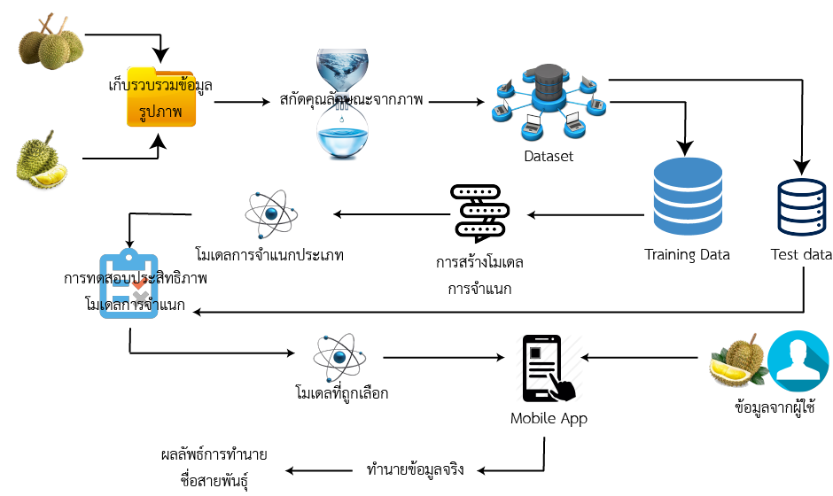
สถาปัตยกรรมระบบ

Slide 6
การดำเนินการ
1. การจัดเตรียมข้อมูลสอนและข้อมูลทดสอบ
ทำการรวบรวมข้อมูลของรูปภาพสายพันธุ์ทุเรียน ซึ่งประกอบไปด้วยทุเรียน 3 สายพันธุ์ คือ สายพันธุ์ชะนี สายพันธุ์ก้านยาว สายพันธุ์หมอนทอง
- จำนวนรูปภาพที่ใช้เป็นต้นฉบับของแต่ละสายพันธุ์คือ 92, 101 และ 117 ตามลำดับ
- ใช้ Platform Cira core ทำให้ Generate รูปภาพของแต่ละ เพิ่มขึ้นเป็น 1840, 2020 และ 2340 ตามลำดับ
- ใช้รูปในการทดสอบ สายพันธุ์ละ 20 รูป (80:20) เนื่องจาก รูปภาพต้นฉบับมี 310
- เพิ่มรูปภาพสิ่งต่าง ๆ ที่ไม่ใช่ทุเรียนเป็นจำนวน 600 รูป

Slide 7
การดำเนินการ
2. การพัฒนาโมเดลการจำแนกประเภทสายพันธุ์ทุเรียน
นำรูปภาพมาเพื่อพัฒนาเป็นโมเดลโดยใช้ Platform Cira core และ Teachable machine
เลือกโมเดลที่มีค่าความถูกต้องสูงสุดเมื่อเปรียบเทียบกับโมเดล Version อื่น ๆ ที่สร้างจาก Platform เดียวกัน
ใช้รูปภาพที่นำมาสร้างโมเดลเป็นภาพทดสอบร่วมกับภาพที่ไม่ได้นำมาใช้ในการสร้างโมเดล
ตารางเปรียบเทียบค่าความแม่นยำของทุเรียนแต่ละสายพันธุ์
Platform | % Accuracy (ค่าความแม่นยำ)
 | ทุเรียนพันธุ์ชะนี | ทุเรียนพันธุ์ก้านยาว | ทุเรียนพันธุ์หมอนทอง
Platform Cira core | 100 | 100 | 100
Teachable machine | 70 | 50 | 45

Slide 8
01
สามารถตรวจสอบ
02
สามารถตรวจสอบ
03
สามารถดู
การดำเนินการ
3.1 โครงสร้างของแอปพลิเคชัน
สายพันธุ์ของทุเรียนได้โดยใช้กล้องถ่ายภาพ
สายพันธุ์ของทุเรียนได้โดยภาพถ่ายจากอัลบั้มภายในเครื่อง
วิธีการใช้งานอย่างละเอียดได้

Slide 9
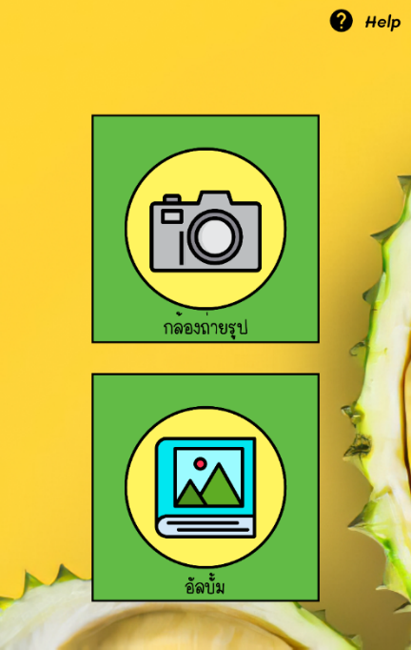
หน้าหลัก เลือกการทำงานของโมบายแอปพลิเคชัน
การดำเนินการ
3.2 การทำงานของระบบ

Slide 10
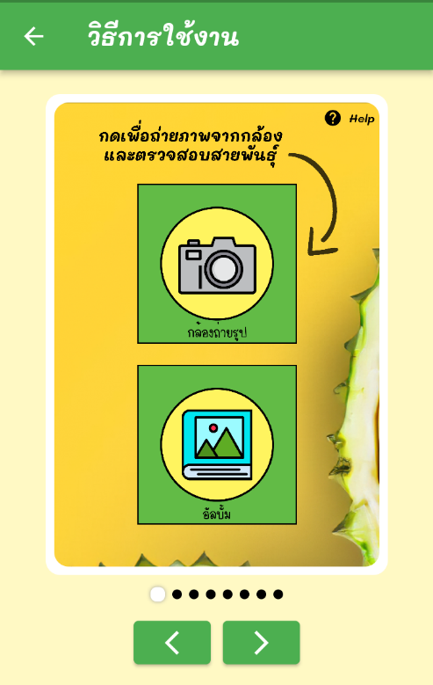
หน้า Help หรือวิธีการใช้งาน
การดำเนินการ
3.2 การทำงานของระบบ

Slide 11

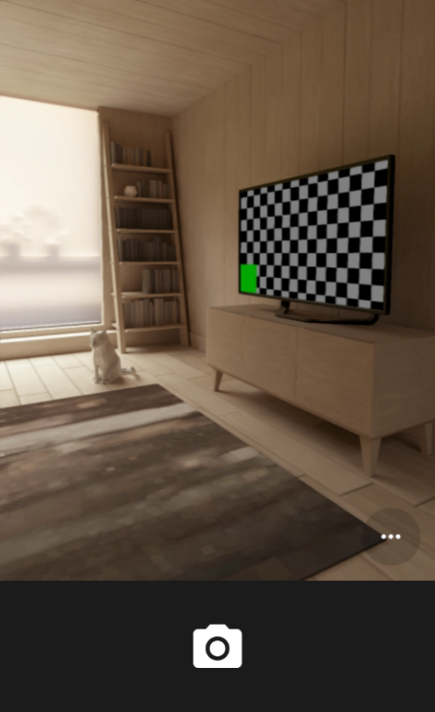
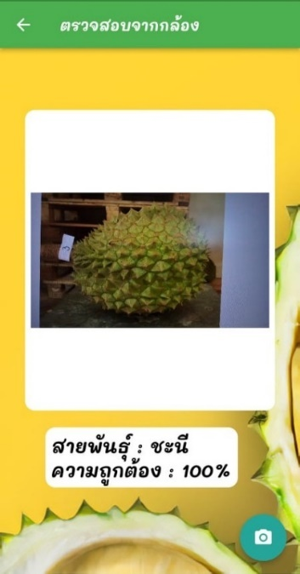
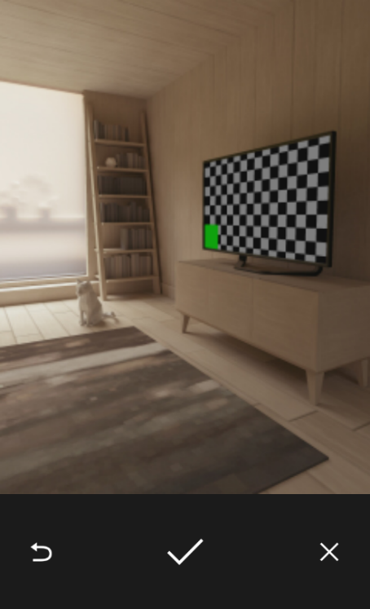
กล้องถ่ายรูป
การดำเนินการ
3.2 การทำงานของระบบ

Slide 12
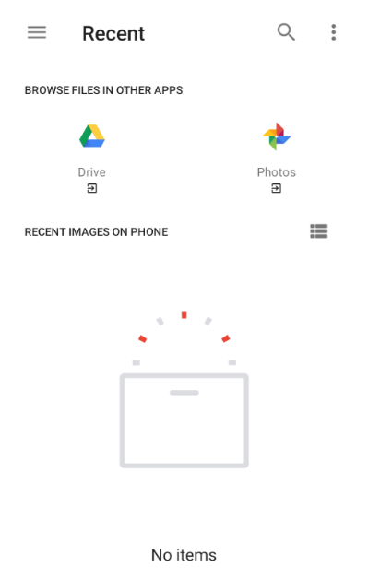
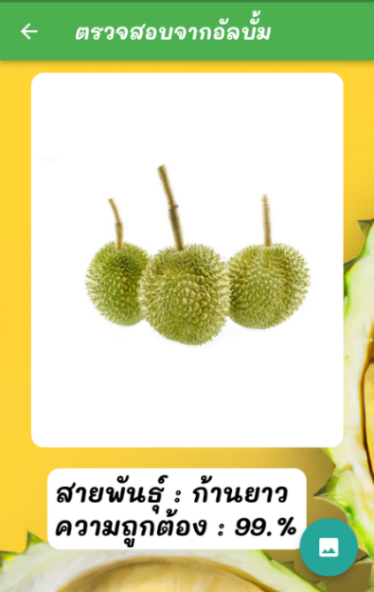
อัลบั้ม
การดำเนินการ
3.2 การทำงานของระบบ

Slide 13
การดำเนินการ
3.3 การประเมินแอปพลิเคชัน
ทดสอบผลลัพธ์โมเดลversion ต่าง ๆ ที่พัฒนาขึ้น เพื่อหาโมเดลที่มีค่าถูกต้องมากที่สุด โดยใช้รูปภาพสำหรับการทดสอบที่ไม่ได้อยู่ในรูปภาพสำหรับการสอนโมเดลทั้ง 3 สายพันธุ์ จำนวนสายพันธุ์ละ 20 รูป
 | ผลการทำนายจากโมเดล (Predicted Class)
 | ทุเรียน พันธุ์ชะนี | ทุเรียน พันธุ์ก้านยาว | ทุเรียน พันธุ์หมอนทอง | ตรวจจับ ไม่เจอ
ทุเรียน พันธุ์ชะนี | 11 | 5 | 3 | 1
ทุเรียน พันธุ์ก้านยาว | 1 | 16 | 1 | 2
ทุเรียน พันธุ์หมอนทอง | 2 | 2 | 13 | 3
Model: Cire core yolo v4tiny
Weight error: 0.28
Accuracy = [ (11+16+13)/60] * 100 = 67%
Undetected = [ (1+2+3)/60] *100 = 10%

Slide 14
การดำเนินการ
3.3 การประเมินแอปพลิเคชัน
ทดสอบผลลัพธ์โมเดลversion ต่าง ๆ ที่พัฒนาขึ้น เพื่อหาโมเดลที่มีค่าถูกต้องมากที่สุด โดยใช้รูปภาพสำหรับการทดสอบที่ไม่ได้อยู่ในรูปภาพสำหรับการสอนโมเดลทั้ง 3 สายพันธุ์ จำนวนสายพันธุ์ละ 20 รูป
 | ผลการทำนายจากโมเดล (Predicted Class)
 | ทุเรียน พันธุ์ชะนี | ทุเรียน พันธุ์ก้านยาว | ทุเรียน พันธุ์หมอนทอง | ตรวจจับ ไม่เจอ
ทุเรียน พันธุ์ชะนี | 9 | 5 | 4 | 2
ทุเรียน พันธุ์ก้านยาว | 6 | 7 | 4 | 3
ทุเรียน พันธุ์หมอนทอง | 7 | 4 | 6 | 3
Model: Cire core yolo v4tiny-52 Weight error: 0.27
Accuracy = [ (9+7+6)/60] * 100 = 36.67%
Undetected = [ (2+3+3)/60] *100 = 13.33%

Slide 15
การดำเนินการ
3.3 การประเมินแอปพลิเคชัน
ทดสอบผลลัพธ์โมเดลversion ต่าง ๆ ที่พัฒนาขึ้น เพื่อหาโมเดลที่มีค่าถูกต้องมากที่สุด โดยใช้รูปภาพสำหรับการทดสอบที่ไม่ได้อยู่ในรูปภาพสำหรับการสอนโมเดลทั้ง 3 สายพันธุ์ จำนวนสายพันธุ์ละ 20 รูป
 | ผลการทำนายจากโมเดล (Predicted Class)
 | ทุเรียน พันธุ์ชะนี | ทุเรียน พันธุ์ก้านยาว | ทุเรียน พันธุ์หมอนทอง | ตรวจจับ ไม่เจอ
ทุเรียน พันธุ์ชะนี | 13 | 3 | 4 | 0
ทุเรียน พันธุ์ก้านยาว | 14 | 5 | 1 | 0
ทุเรียน พันธุ์หมอนทอง | 15 | 3 | 2 | 0
Model: Cire core ClassifTrain CiRAedNet_32
Accuracy: 82.81 Weight error: 0.63
Accuracy = [ (13+5+2)/60] * 100 = 33.33%
Undetected = [ (0+0+0)/60] *100 = 0%

Slide 16
การดำเนินการ
3.3 การประเมินแอปพลิเคชัน
ทดสอบผลลัพธ์โมเดลversion ต่าง ๆ ที่พัฒนาขึ้น เพื่อหาโมเดลที่มีค่าถูกต้องมากที่สุด โดยใช้รูปภาพสำหรับการทดสอบที่ไม่ได้อยู่ในรูปภาพสำหรับการสอนโมเดลทั้ง 3 สายพันธุ์ จำนวนสายพันธุ์ละ 20 รูป
 | ผลการทำนายจากโมเดล (Predicted Class)
 | ทุเรียน พันธุ์ชะนี | ทุเรียน พันธุ์ก้านยาว | ทุเรียน พันธุ์หมอนทอง | ตรวจจับ ไม่เจอ
ทุเรียน พันธุ์ชะนี | 11 | 1 | 6 | 2
ทุเรียน พันธุ์ก้านยาว | 7 | 10 | 2 | 1
ทุเรียน พันธุ์หมอนทอง | 8 | 4 | 8 | 0
Model: Teachable machine
Accuracy = [ (11+10+8)/60] * 100 = 48.33%
Undetected = [ (1+2+3)/60] *100 = 5%

Slide 17
การดำเนินการ
3.3 การประเมินแอปพลิเคชัน
ทดสอบผลลัพธ์โมเดลversion ต่าง ๆ ที่พัฒนาขึ้น เพื่อหาโมเดลที่มีค่าถูกต้องมากที่สุด
*ทดสอบด้วยการใช้รูปภาพส่วนใหญ่ที่ใช้ในการเทรน นำมาทดสอบ
 | ผลการทำนายจากโมเดล (Predicted Class)
 | ทุเรียน พันธุ์ชะนี | ทุเรียน พันธุ์ก้านยาว | ทุเรียน พันธุ์หมอนทอง | ตรวจจับ ไม่เจอ
ทุเรียน พันธุ์ชะนี | 20 | 0 | 0 | 0
ทุเรียน พันธุ์ก้านยาว | 0 | 20 | 0 | 0
ทุเรียน พันธุ์หมอนทอง | 0 | 0 | 20 | 0
Model: Teachable machine
Accuracy = [ (20+20+20)/60] * 100 = 100%
Undetected = [ (0+0+0)/60] *100 = 0%

Slide 18
Application

Slide 19
ข้อสรุปของงาน
01
02
03
Dataset
Model
Application
รวบรวมรูปภาพจากแหล่งต่าง ๆ และ Generate โดย Platform Cira core ทำให้ได้รูปภาพสำหรับเป็น Dataset จำนวนทั้งหมด 6200 รูป
พัฒนาเป็นโมเดลด้วย Platform Cira core และ Teachable machine เลือกใช้ Teachable machine เพื่อพัฒนาต่อ
ใช้ Model ที่มีความถูกต้อง 55% มาพัฒนาเป็นApplication ที่สมบูรณ์ จากการทดสอบ มีความถูกต้องเหลือ 48.33 เปอร์เซ็นต์

Slide 20
ปัญหาของการพัฒนา
ปัญหา
01
03
02
Tool
Development
Accuracy
ยังอยู่ในระหว่างการพัฒนา API ที่ใช้สำหรับการเชื่อมต่อกับการพัฒนาโมบายแอปพลิเคชัน
การพัฒนาต่อโดยใช้ Platform Cira core ต้องรอการพัฒนาต่อจากผู้พัฒนา ซึ่งไม่มีเวลาที่แน่นอน
Accuracy ของ Teachable machine ที่นำมาใช้แทน Platform Cira core มีค่าความถูกต้องต่ำ

Slide 21
01
01
02
02
ข้อจำกัด
ข้อเสนอแนะ
กล้องถ่ายภาพ
ความแม่นยำ
กล้องของโทรศัพท์ต้องมีความคมชัด และมีประสิทธิภาพในระดับที่สูงพอสมควร
ความแม่นยำของโมเดลสามารถปรับเปลี่ยนได้ภายหลังจากการ Trainโมเดล version ใหม่
โทรศัพท์
โมเดลจาก Cira core
โทรศัพท์ที่ใช้ควรมีประสิทธิภาพการประมวลผลสูงในระดับหนึ่ง
เมื่อมีการรองรับ หรือมีข้อมูลของกระบวนการสำหรับการปรับแต่ง Typeไฟล์โมเดลที่ถูกต้องจะสามารถใช้กับ Flutterได้

Slide 22
Do you have any questions?

Slide 23
THANKS

